Slide 1

在线舆情自动监测系统参数调整表
NLP 弹道分析队
2020年5月4日

Slide 2
情感分析模型 (二分类)

Slide 3
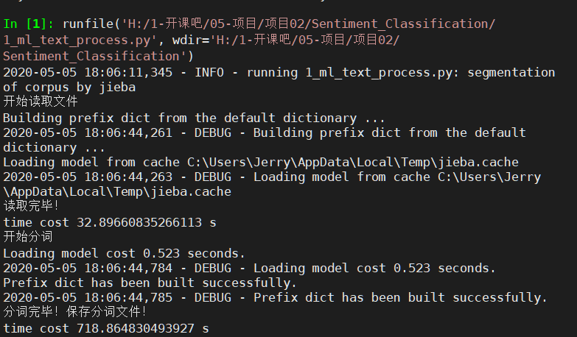
数据预处理：大众点评语料的处理
01 处理的数据用于传统机器学习算法

Slide 4
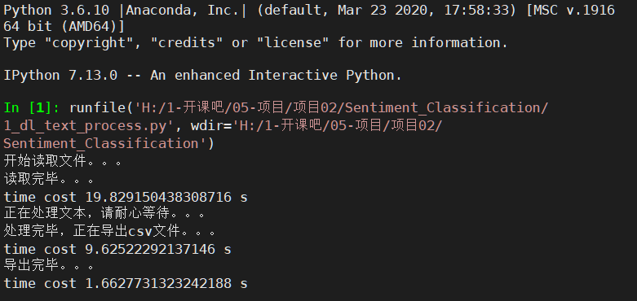
数据预处理：大众点评语料的处理
02 处理的数据用于深度学习算法

Slide 5
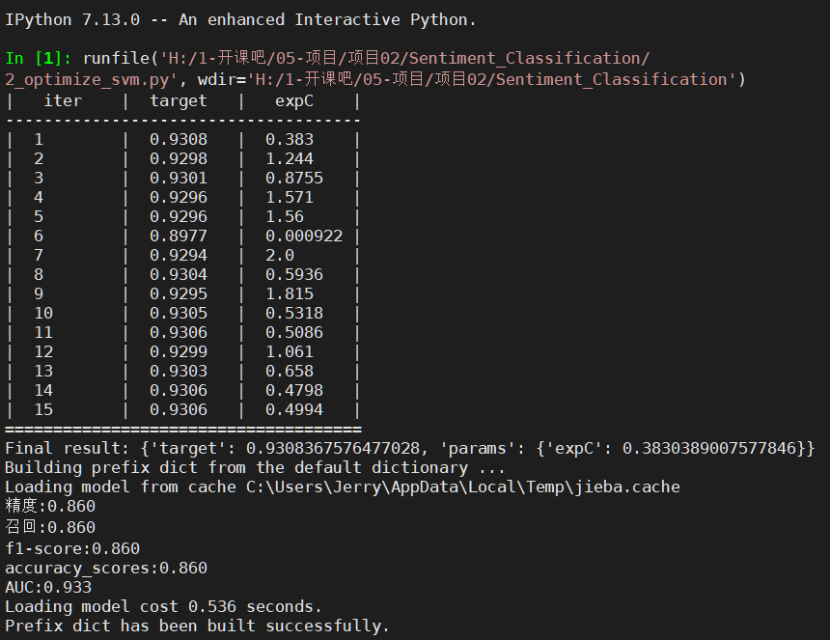
模型训练：LinearSVC调参记录
03 LinearSVC调参记录

Slide 6
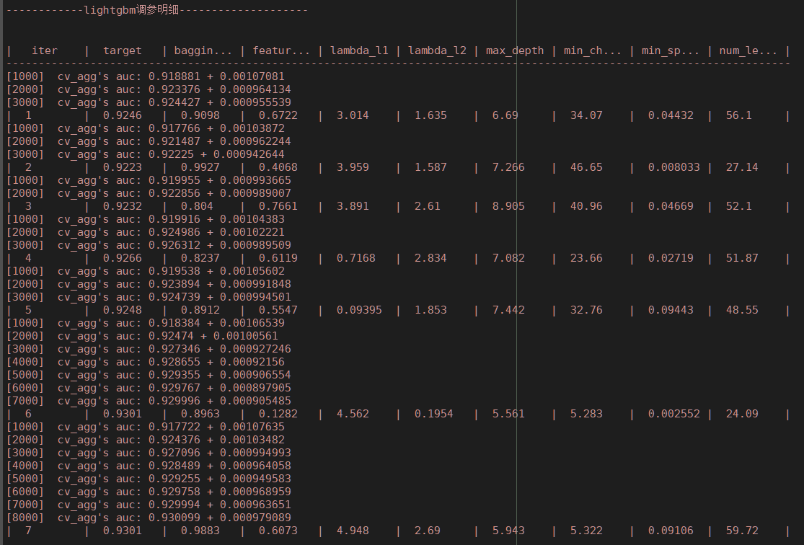
模型训练：LightGBM调参记录
04 LightGBM调参记录

Slide 7
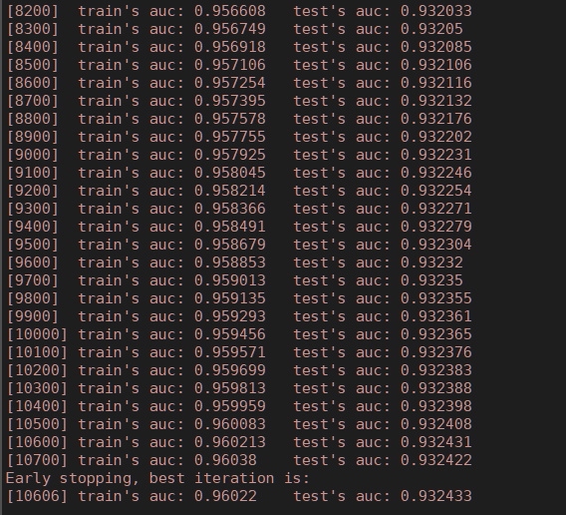
模型训练：LightGBM训练记录
05 LightGBM训练记录

Slide 8
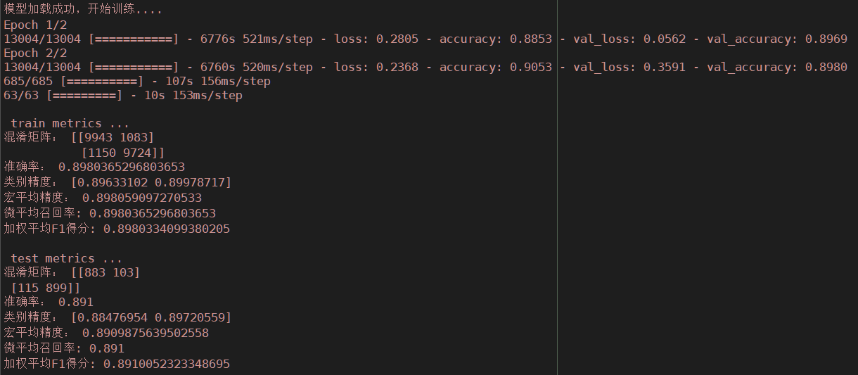
模型训练：Keras+Bert 训练记录
06 Keras+Bert 训练记录
Accuracy : 0.8980

Slide 9
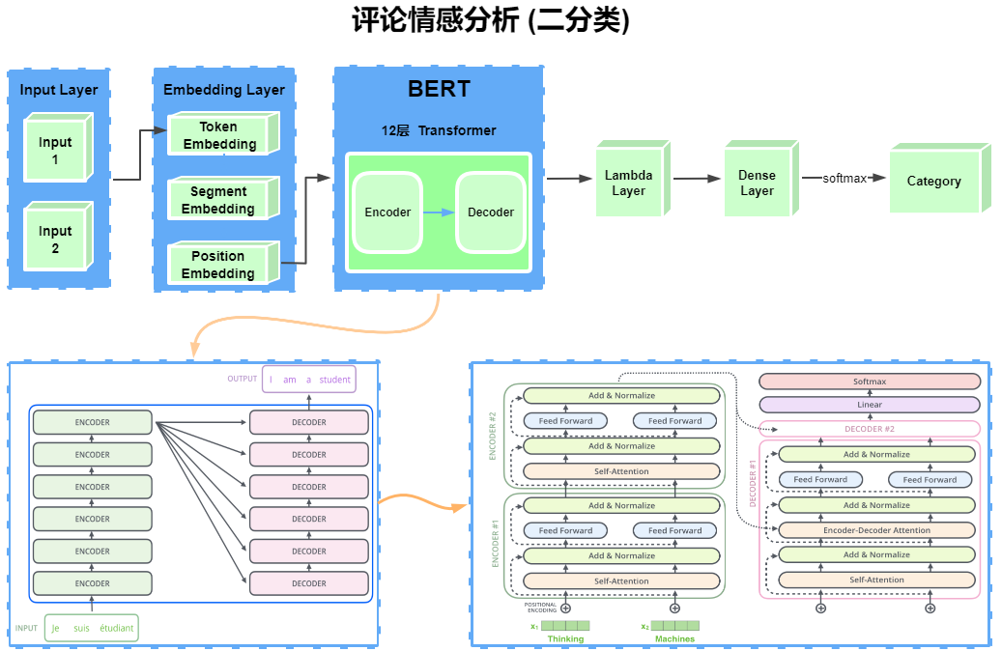
核心模型搭建：Keras+Bert 模型架构图
07 Keras+Bert 模型架构图

Slide 10
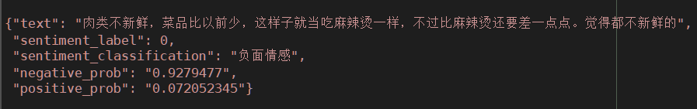
模型情感分析展示：

Slide 11
模型训练结果对比：
算法 | 机器学习 |  |  |  | 深度学习
评价指标/算法名称 | LinearSVC | RandomForest | MultinomialNB | LightGBM | Keras + bert
Precision (精确度) | 0.861 | 0.828 | 0.841 | 0.859 | 0.891
Recall (召回率) | 0.861 | 0.828 | 0.840 | 0.859 | 0.890
f1_score (精确率和召回率的调和平均数) | 0.861 | 0.828 | 0.840 | 0.859 | 0.891
accuracy_score (正确率) | 0.861 | 0.828 | 0.840 | 0.859 | 0.891
Auc (ROC曲线下与坐标轴围成的面积) | 0.933 | 0.906 | 0.917 | 0.932 | 0.961
训练/调参时间（10次） | 约5分钟 | 约120分钟 | 约5分钟 | 约240分钟 | 约120分钟
模型文件大小 | 0.3 MB | 947 MB | 0.3 MB | 13.2 MB | 1130 MB
是否适合 | 否 | 否 | 否 | 否 | 是

Slide 12
文本细粒度情感分析 (20类别)

Slide 13
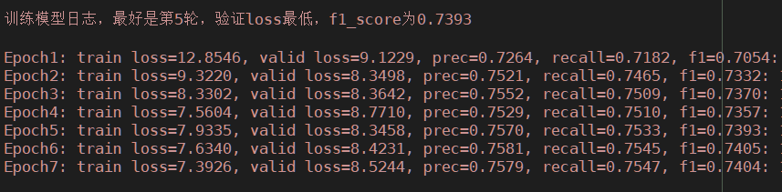
模型训练：双层BI-LSTM+Attention训练记录
08 双层BI-LSTM+Attention 训练记录
f1 score : 0.7393

Slide 14
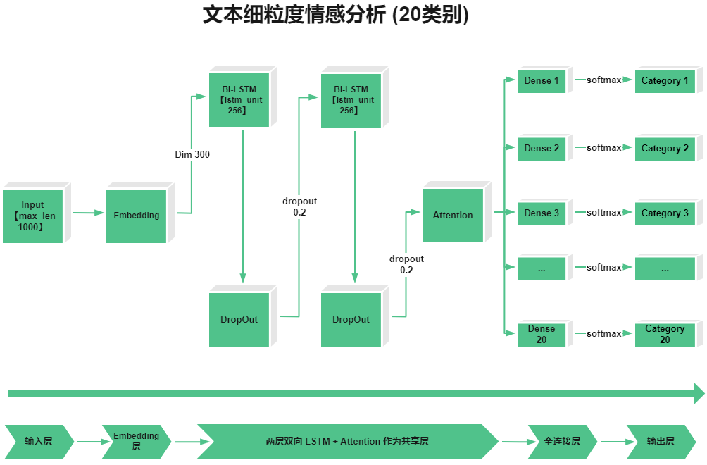
核心模型搭建：双层BI-LSTM + Attention模型架构图
09 双层BI-LSTM + Attention模型架构图

Slide 15
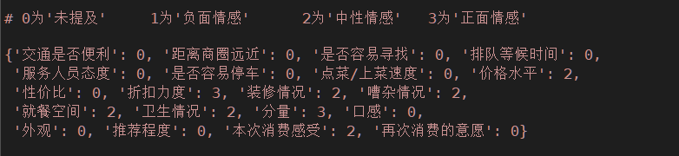
文本细粒度情感分析展示：

Slide 16
致谢
项目导师： | 高老师 | 李老师
助教老师： | 侯助教 | 许助教
 | 周助教

